Slide 1

Отчёт анализа транзакций
Отчёт подготовлен аналитиком компании «НеРога и НеКопыта»

Slide 2
Задача состоит в том, чтобы по наиболее полному датасету с транзакциями оценить интересующие нас показатели

Slide 3
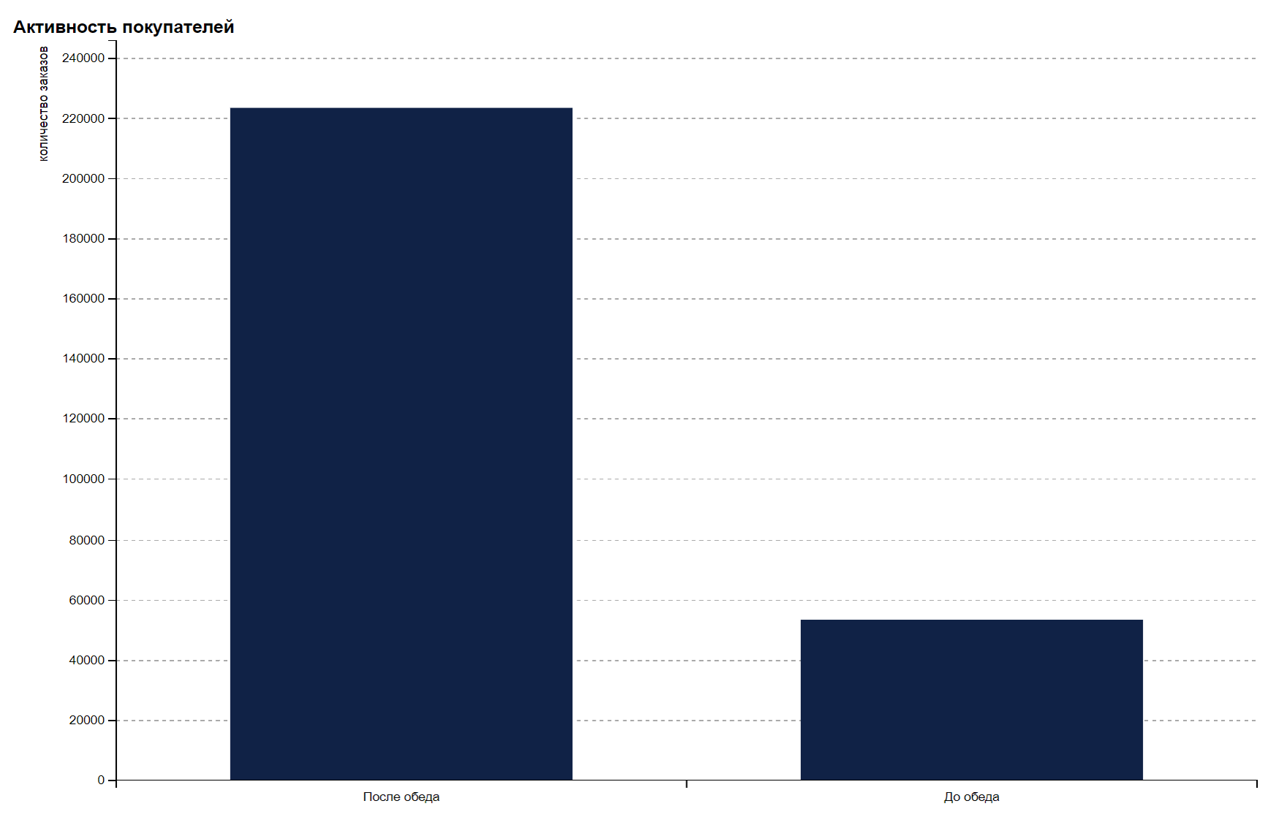
Распределение смен работников
Заказчик хочет понять может ли он в определённые промежутки дня уменьшить размер смены при условии маленького количества заказов.
Как видно на графике – утром меньше заказов, соответственно можно уменьшить смену.

Slide 4
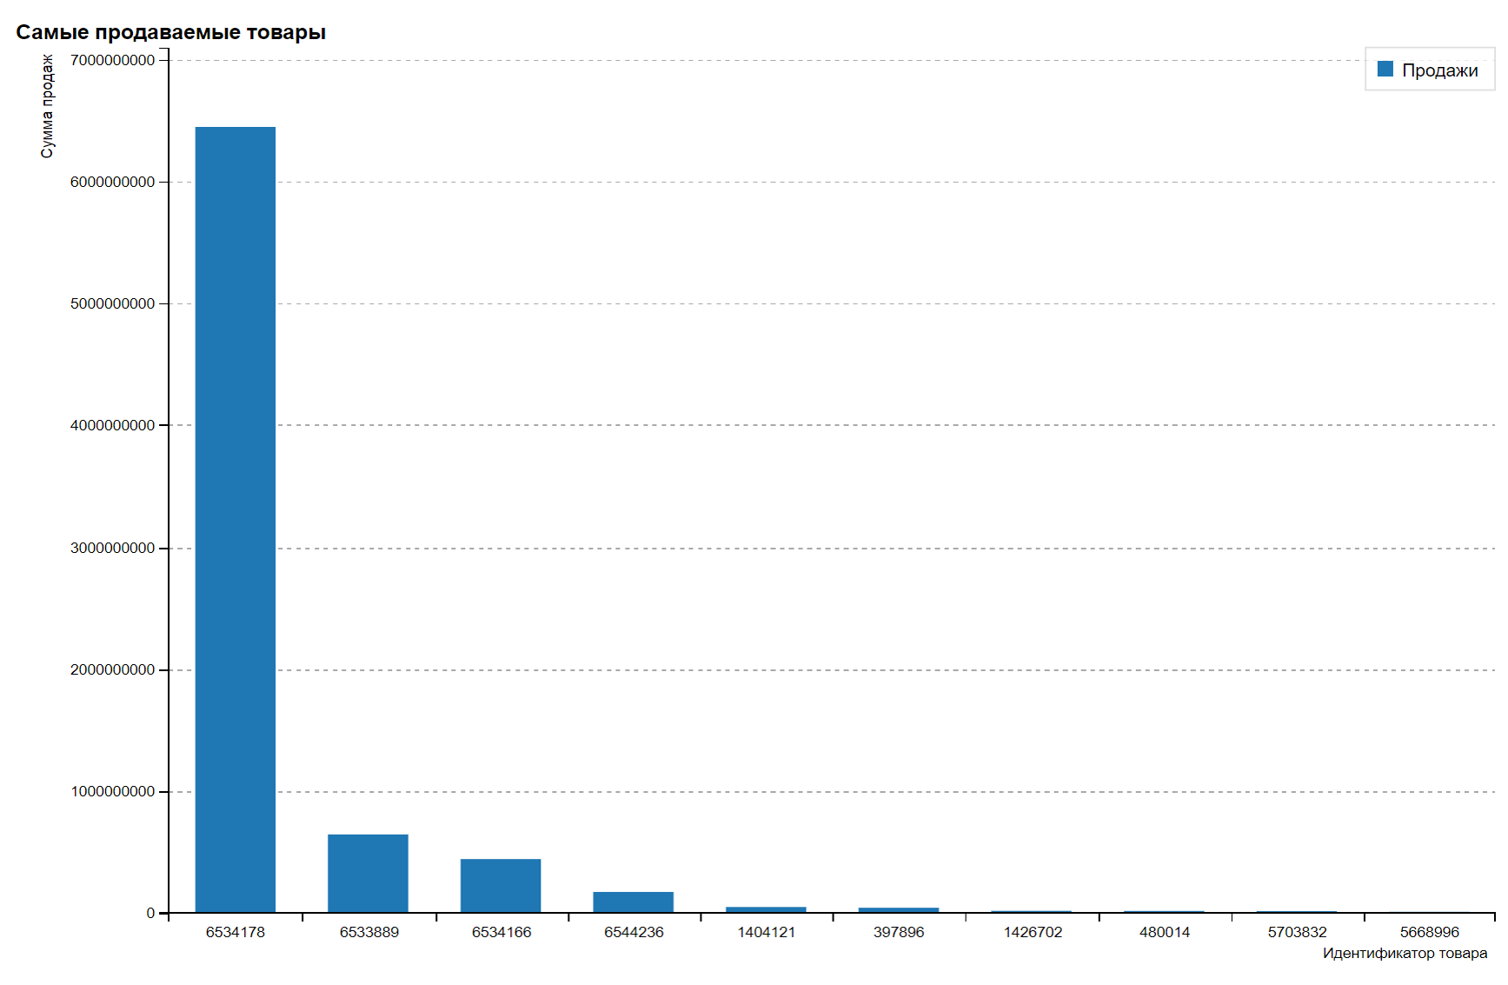
Оптимизация поставок товаров
Заказчик хочет понять какие популярные товары заказывать в первую очередь, чтобы удовлетворять большой спрос на них.
На графике показаны, какие товары магазин заказчика чаще всего продаёт

Slide 5
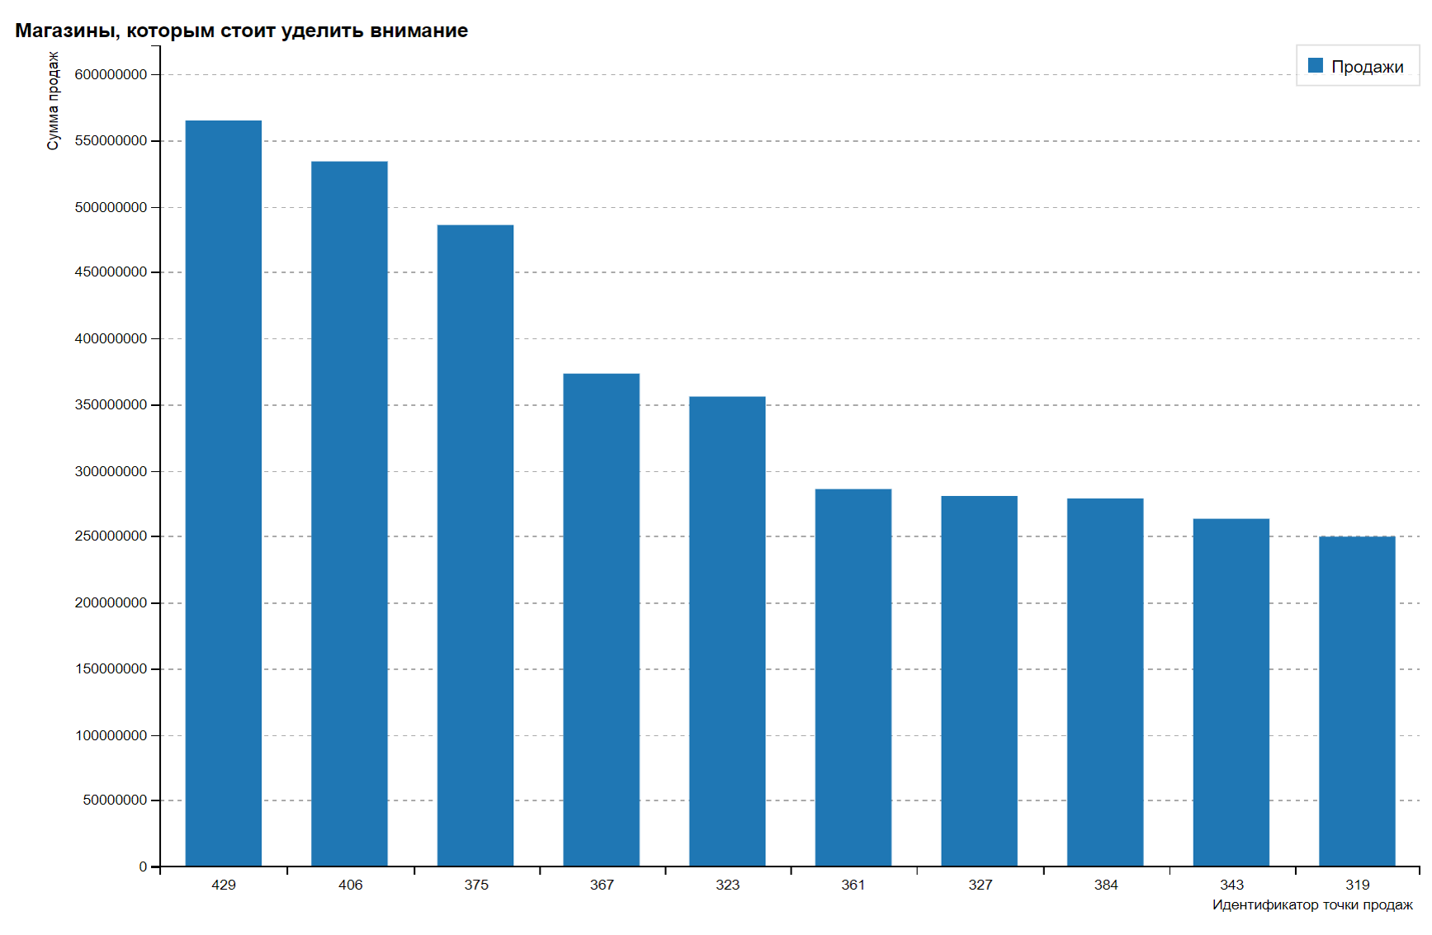
Оптимизация поставок товаров
Заказчик хочет понять на какие точки продаж нужно направить поток поставок популярных товаров.
На графике показаны эти точки и размер их продаж, чтобы понимать, насколько хорошо они смогут реализовать этот товар.

Slide 6
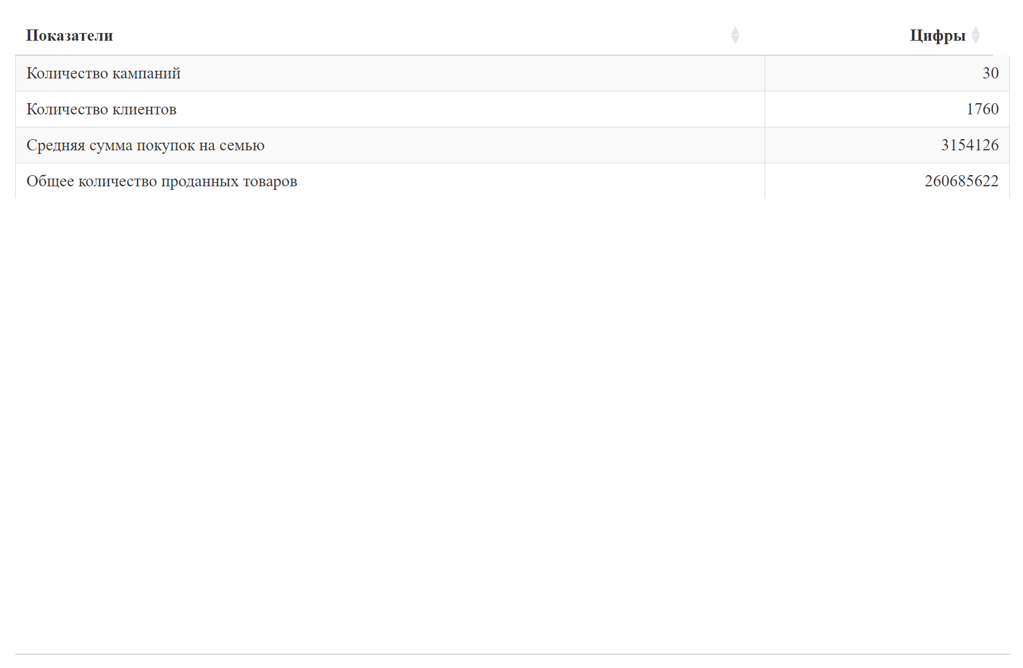
Основные KPI показатели
Заказчик хочет отслеживать основные показатели бизнеса на еженедельных совещаниях.
Для этого сделан раздел в дашборде и отдельный файл для использования этих показателей в дальнейших расчётах.

Slide 7
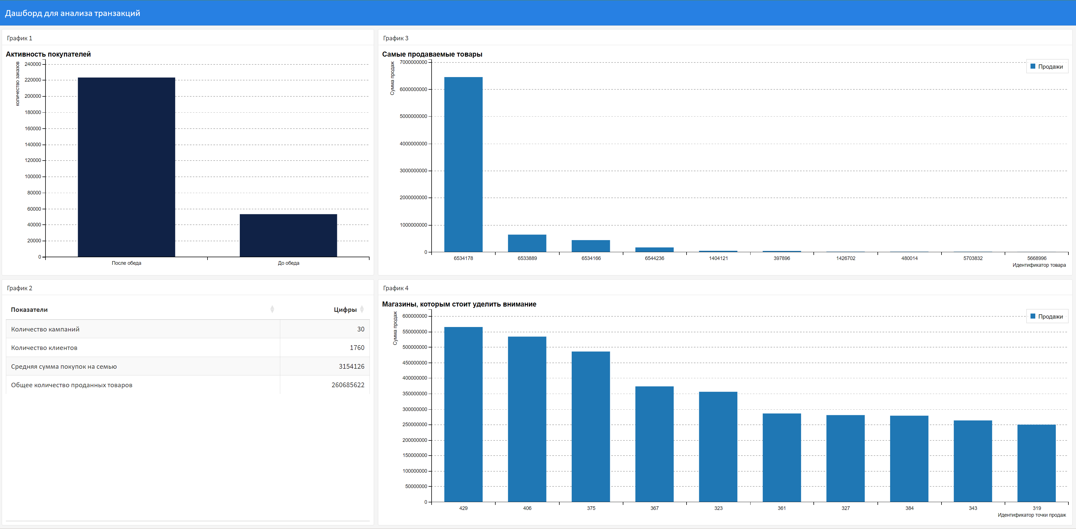
Итоговый дашборд

